Slide 1
Java多线程
注意要先开启线程，才能加入ｓｔａｒｔ，也就是ｓｔａｒｔ（）方法要在ｊｏｉｎ（）方法前面

Slide 2
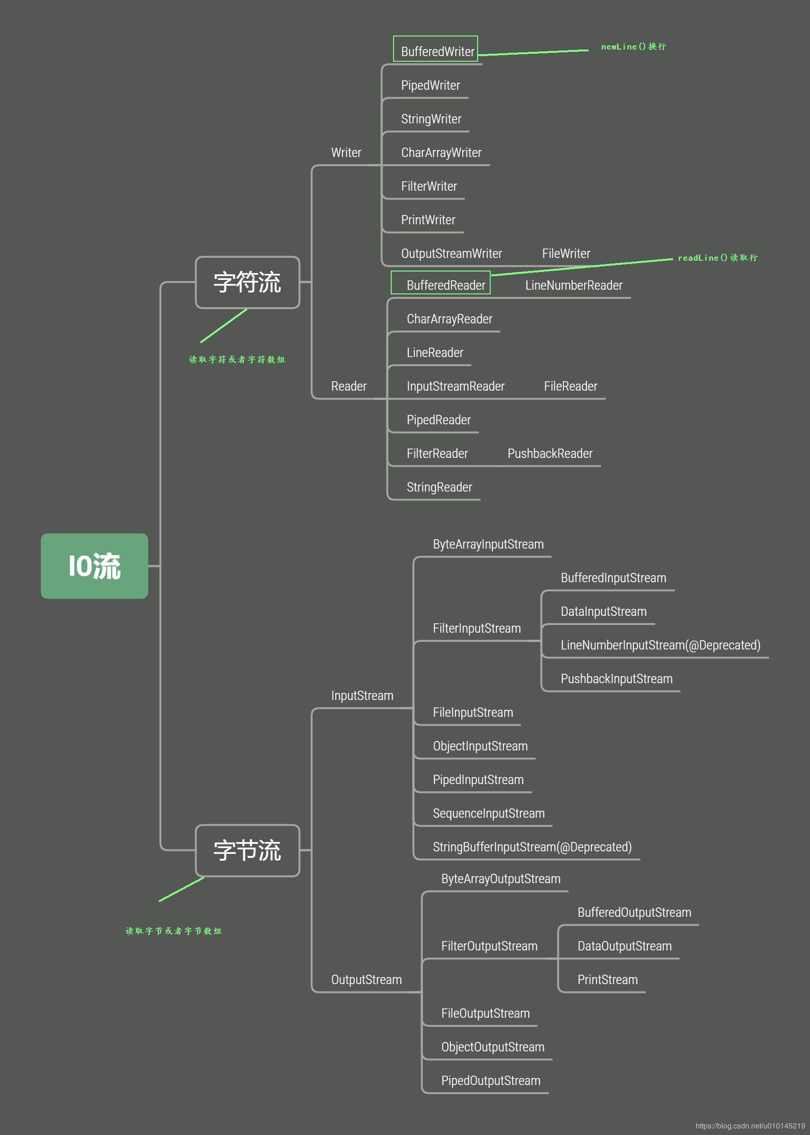
IO

Slide 3
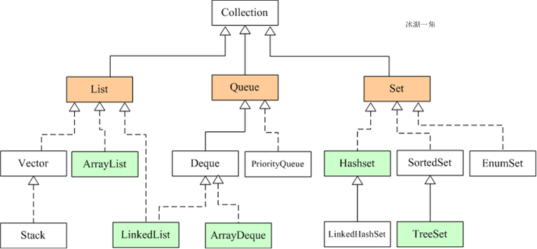
Collection

Slide 4
HashSet和TreeSet的区别
Set中元素不可以重复，是无序的（这里无序是指存入元素的先后顺序与输出元素的先后顺序不一致）
HashSet：内部的数据结构是哈希表，是线程不安全的。
HashSet中保证集合中元素是唯一的方法：通过对象的hashCode和equals方法来完成对象唯一性的判断。
如果对象的hashCode值不同，则不用判断equals方法，就直接存到HashSet中。
如果对象的hashCode值相同，需要用equals方法进行比较，如果结果为true，则视为相同元素，不存，如果结果为false，视为不同元素，进行存储。
注意：如果元素要存储到HashSet中，必须覆盖hashCode方法和equals方法。
TreeSet：可以对Set集合中的元素进行排序，是线程不安全的。
TreeSet中判断元素唯一性的方法是：根据比较方法的返回结果是否为0，如果是0，则是相同元素，不存，如果不是0，则是不同元素，存储。
TreeSet对元素进行排序的方式：
1.元素自身具备比较功能，即自然排序，需要实现Comparable接口，并覆盖其compareTo方法。也就是让元素自身具备比较性，这种方式叫做元素的自然排序也叫做默认排序。
2.元素自身不具备比较功能，需要定义一个类实现Comparator接口，并覆盖其compare方法。并将该接口的子类实例对象作为参数传递给TreeMap集合的构造方法。
注意：LinkedHashSet是一种有序的Set集合，即其元素的存入和输出的顺序是相同的。
注意：当Comparable比较方式和Comparator比较方式同时存在时，以Comparator的比较方式为主；
注意：在重写compareTo或者compare方法时，必须要明确比较的主要条件相等时要比较次要条件。（假设姓名和年龄相同的人为相同的人，如果想要对人按照年龄的大小来排序，如果年龄相同的人，需要如何处理？不能直接return 0，因为可能姓名不同（年龄相同姓名不同的人是不同的人）。此时就需要进行次要条件判断（需要判断姓名），只有姓名和年龄同时相等的才可以返回0.

Slide 5
LinkedHashSet 会保存插入的顺序。
看到array，就要想到角标。
看到link，就要想到first，last。
看到hash，就要想到hashCode，equals.
看到tree，就要想到两个接口。Comparable，Comparator

Slide 6
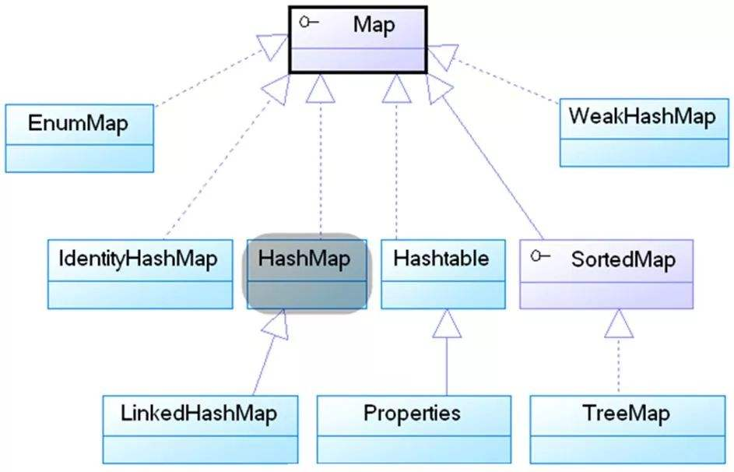
Map

Slide 7
1. HashSet是通过HashMap实现的,TreeSet是通过TreeMap实现的,只不过Set用的只是Map的key
2. Map的key和Set都有一个共同的特性就是集合的唯一性.TreeMap更是多了一个排序的功能.
3. hashCode和equal()是HashMap用的, 因为无需排序所以只需要关注定位和唯一性即可.
a. hashCode是用来计算hash值的,hash值是用来确定hash表索引的.
b. hash表中的一个索引处存放的是一张链表, 所以还要通过equal方法循环比较链上的每一个对象
才可以真正定位到键值对应的Entry.
c. put时,如果hash表中没定位到,就在链表前加一个Entry,如果定位到了,则更换Entry中的value,并返回旧value
4. 由于TreeMap需要排序,所以需要一个Comparator为键值进行大小比较.当然也是用Comparator定位的.
a. Comparator可以在创建TreeMap时指定
b. 如果创建时没有确定,那么就会使用key.compareTo()方法,这就要求key必须实现Comparable接口.
c. TreeMap是使用Tree数据结构实现的,所以使用compare接口就可以完成定位了.

Slide 8
注意：
1、Collection没有get()方法来取得某个元素。只能通过iterator()遍历元素。
2、Set和Collection拥有一模一样的接口。
3、List，可以通过get()方法来一次取出一个元素。使用数字来选择一堆对象中的一个，get(0)...。(add/get)
4、一般使用ArrayList。用LinkedList构造堆栈stack、队列queue。
5、Map用 put(k,v) / get(k)，还可以使用containsKey()/containsValue()来检查其中是否含有某个key/value。
HashMap会利用对象的hashCode来快速找到key。
* hashing
哈希码就是将对象的信息经过一些转变形成一个独一无二的int值，这个值存储在一个array中。
我们都知道所有存储结构中，array查找速度是最快的。所以，可以加速查找。
发生碰撞时，让array指向多个values。即，数组每个位置上又生成一个梿表。
6、Map中元素，可以将key序列、value序列单独抽取出来。
使用keySet()抽取key序列，将map中的所有keys生成一个Set。
使用values()抽取value序列，将map中的所有values生成一个Collection。
为什么一个生成Set，一个生成Collection？那是因为，key总是独一无二的，value允许重复。

Slide 9
HttpClient
创建get/post的请求参数 ，然后execute执行请求，收到response，然后把responseEntity具体内容拿到。
* 参数可以构造在url中，也可以放在entity中。 对象参数的话先转为json,放在entity中
使用HttpClient发送请求、接收响应很简单，一般需要如下几步即可。
1. 创建HttpClient对象。
2. 创建请求方法的实例，并指定请求URL。如果需要发送GET请求，创建HttpGet对象；如果需要发送POST请求，创建HttpPost对象。
3. 如果需要发送请求参数，可调用HttpGet、HttpPost共同的setParams(HttpParams params)方法来添加请求参数；对于HttpPost对象而言，也可调用setEntity(HttpEntity entity)方法来设置请求参数。
4. 调用HttpClient对象的execute(HttpUriRequest request)发送请求，该方法返回一个HttpResponse。
5. 调用HttpResponse的getAllHeaders()、getHeaders(String name)等方法可获取服务器的响应头；调用HttpResponse的getEntity()方法可获取HttpEntity对象，该对象包装了服务器的响应内容。程序可通过该对象获取服务器的响应内容。
6. 释放连接。无论执行方法是否成功，都必须释放连接

